Slide 1
SỞ GIÁO DỤC VÀ ĐÀO TẠO TỈNH KON TUM
TRƯỜNG MẦM NON THSP
GIÁO ÁN NHẬN BIẾT TẬP NÓI
“CON MÈO”
Lớp nhà trẻ: 24-36 tháng tuổi
Dự kiến thời gian: 15-20 phút
Giáo viên: Văn Thị Ngọc Oanh

Slide 2
I. Mục tiêu
1. Kiến thức: Biết được tên gọi và một số đặc điểm nổi bật của con mèo: kêu meo meo, có 4 chân, chân có móng vuốt nhọn, đuôi dài...
2. Kĩ năng: Phát triển khả năng quan sát, chú ý, ghi nhớ. Nói được tên gọi và một số đặc điểm nổi bật của con mèo.
3. Thái độ: Thích được tìm hiểu về con mèo và không tự ý đùa nghịch với mèo.

Slide 3
II. Chuẩn bị
1. Đồ dùng của giáo viên
- 01 âm thanh tiếng kêu của con mèo
- 03 hình ảnh con mèo
- 02 trò chơi “Ai đoán giỏi”, trò chơi “Vui cùng mèo con”
2. Đồ dùng của trẻ:
- Lô tô hình ảnh con mèo, con chó

Slide 4
III. Tiến trình hoạt động
1. Hoạt động 1: Tạo hứng thú (Dự kiến 01-02 phút)
- Giáo viên tổ chức cho trẻ chơi trò chơi “Ai đoán giỏi”.
- Cách chơi các bé hãy lắng nghe và đoán xem đó là tiếng kêu của con vật gì?

Slide 5
TRÒ CHƠI “AI ĐOÁN GIỎI”

Slide 6
2. Hoạt động 2: Nhận biết tập nói (Dự kiến 12-13 phút)

Slide 7
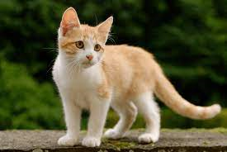
Giáo viên mời trẻ nhận xét về bức tranh (tên gọi, đặc điểm).

Slide 8
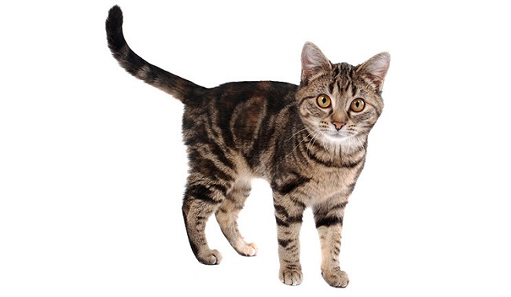
Đuôi
Đầu
Mình
04 chân

Slide 9
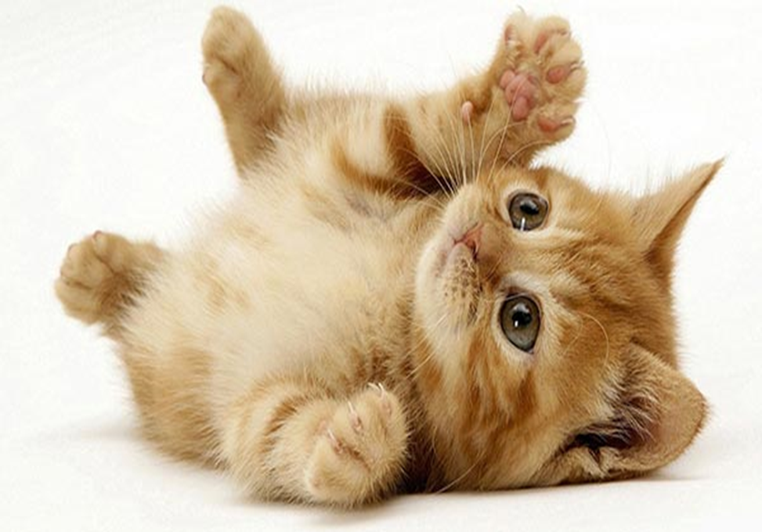
Giáo viên chốt lại đặc điểm nổi bật: Mèo có 4 chân, chân có móng vuốt nhọn, có đệm ở lòng bàn chân đi lại rất nhẹ nhàng, có cái đuôi dài, kêu meo meo. Mời trẻ lên chỉ các đặc điểm và nói....
Đuôi dài
Móng vuốt nhọn
Miếng đệm ở lòng bàn chân

Slide 10
* Giáo viên cho trẻ xem một số hình ảnh đáng yêu của chú mèo

Slide 11
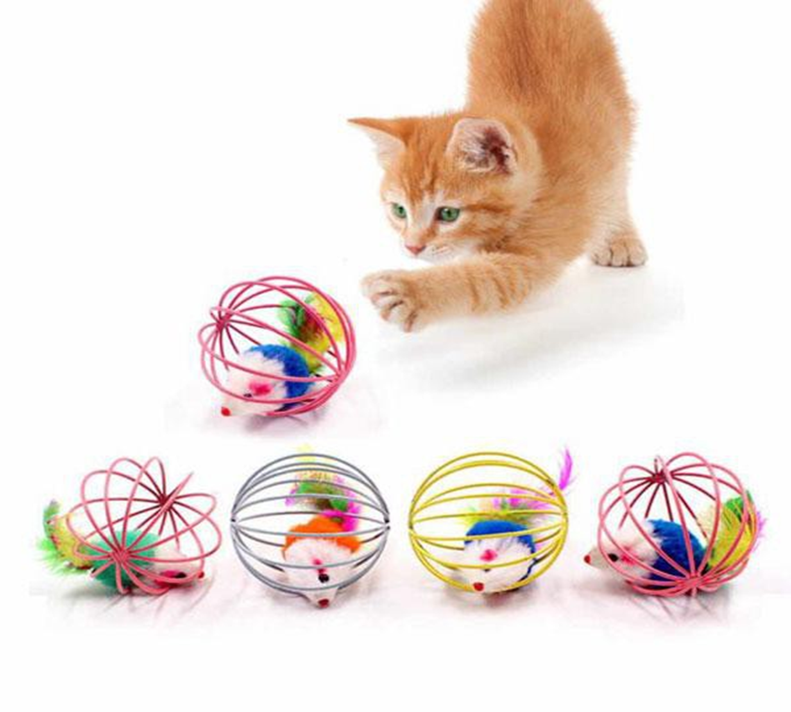
Mèo tập bắt chuột

Slide 12
Mèo làm xiếc

Slide 13
Mèo làm xiếc

Slide 14
* Trò chơi: Thi xem ai nhanh - Lần 1 yêu cầu trẻ chọn lô tô con vật theo tiếng kêu. - Lần 2: chọn lô tô theo đặc điểm. * Trò chơi “Vui cùng mèo con” - Cùng làm những chú mèo kêu meo meo, đi nhẹ nhàng, rình bắt chuột. - Kết thúc!

